Slide 1
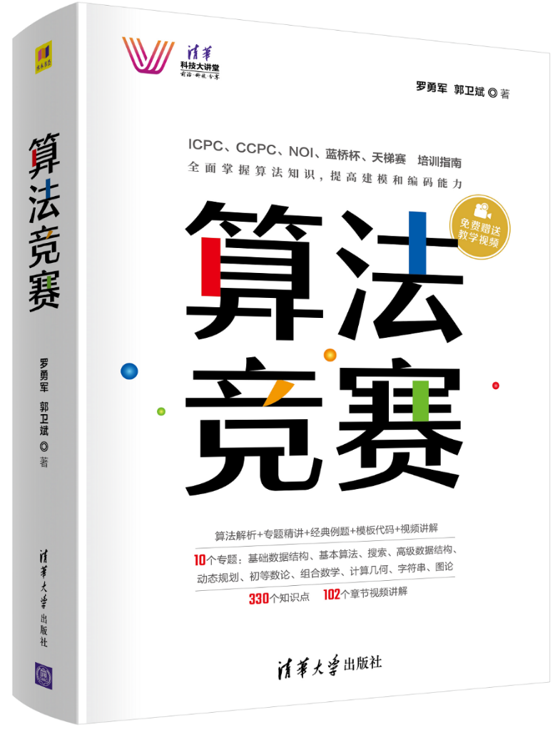
3.9 IDDFS和IDA*
IDDFS
IDA*

Slide 2
IDDFS和IDA*
迭代加深搜索（Iterative Deepening DFS，IDDFS）：对BFS和DFS的小优化
IDA*（Iterative deepening A*）：对IDDFS的进一步优化。

Slide 3
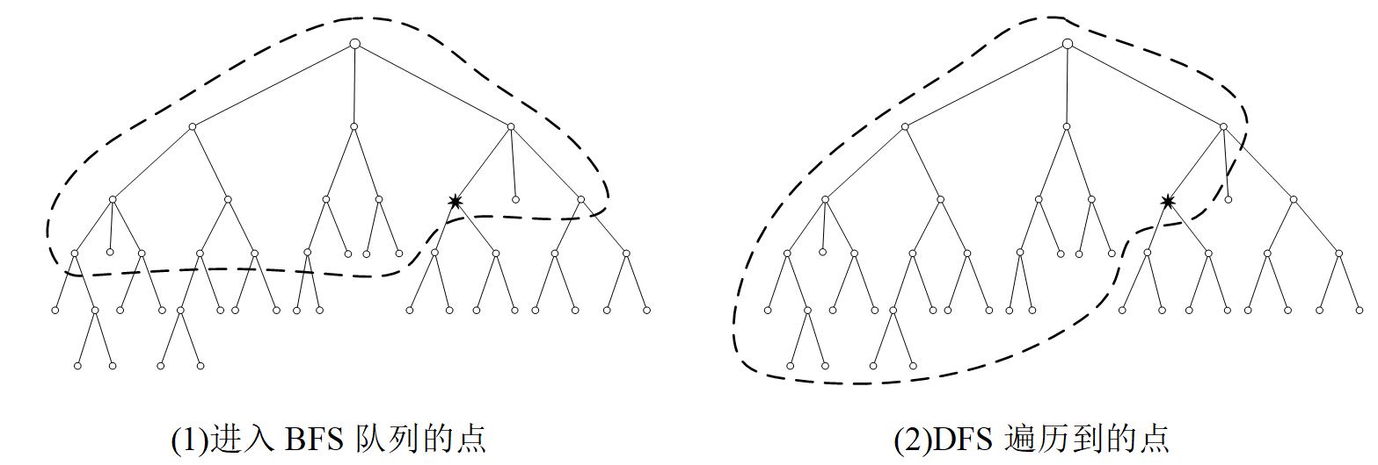
BFS和DFS的缺点
BFS的空间消耗、DFS的无效搜索

Slide 4
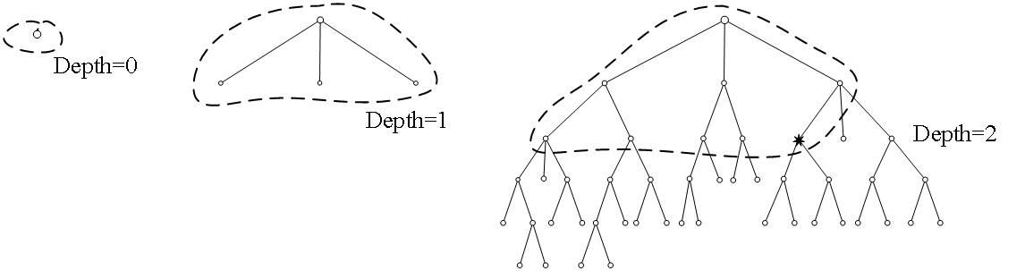
IDDFS
“以BFS方式进行DFS”、“限制深度的DFS”
形式上是DFS的，结合了BFS的思想。

Slide 5
IDA*
IDDFS一般需要升级为IDA*，IDA*是用估价函数进行剪枝的IDDFS。
IDA*是在IDDFS中加入估价函数进行剪枝操作的算法。
在IDDFS的搜索深度限制基础上，用估价函数做剪枝操作
如果“当前深度+未来需要的步数 > 深度限制”，立即返回false。

